Slide 1
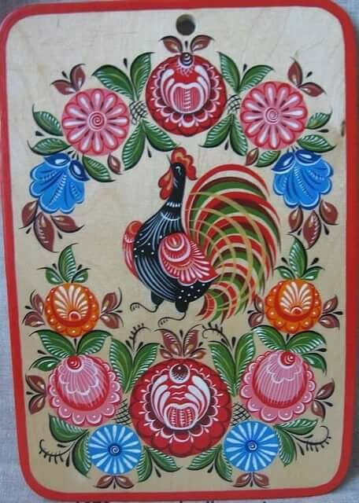
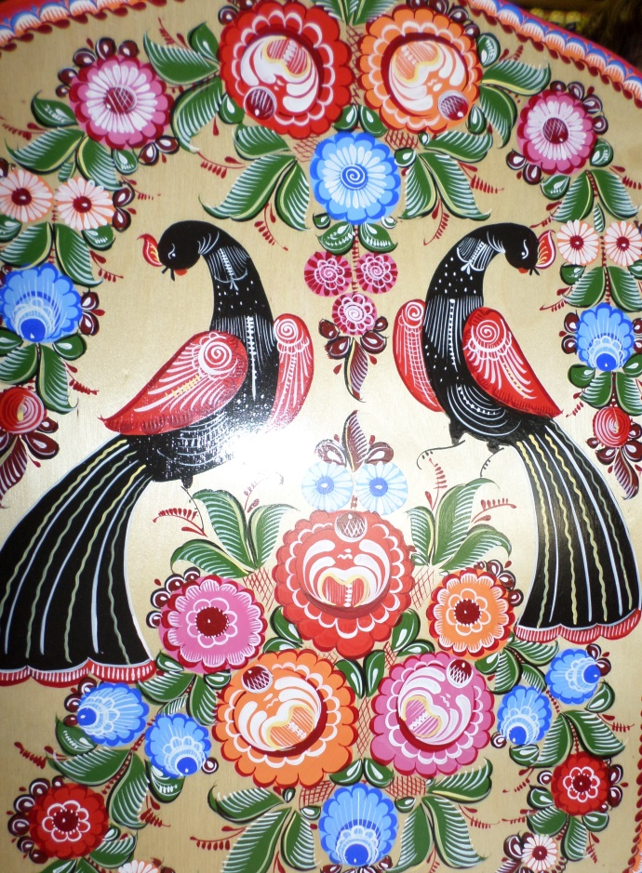
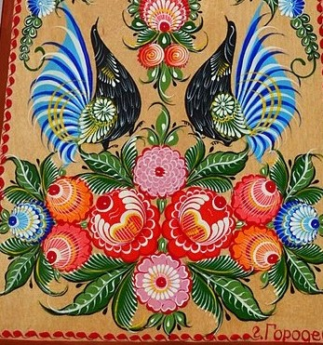
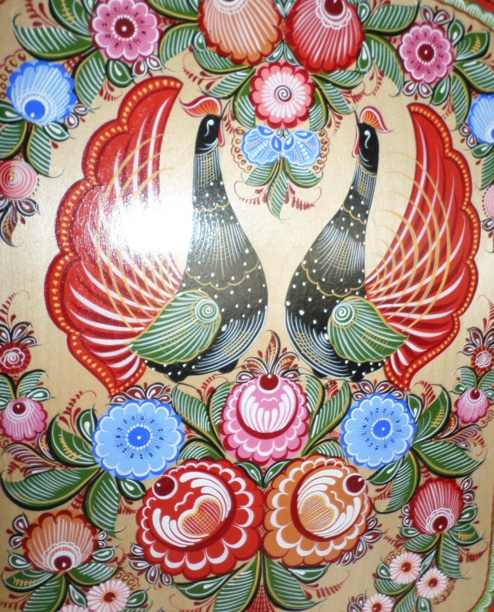
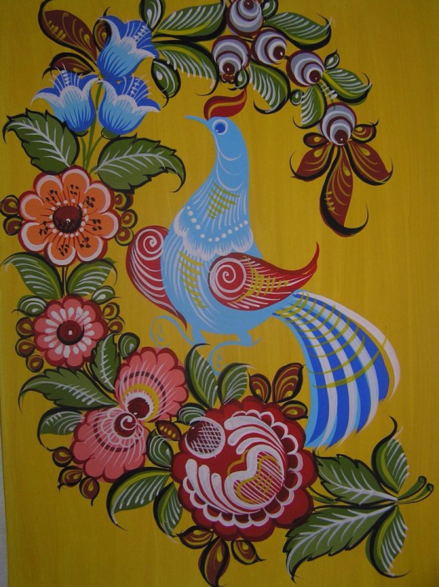
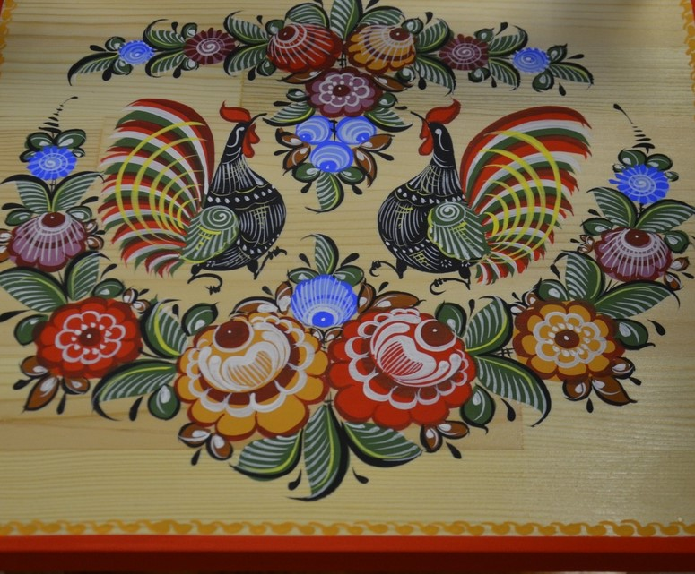

Slide 2
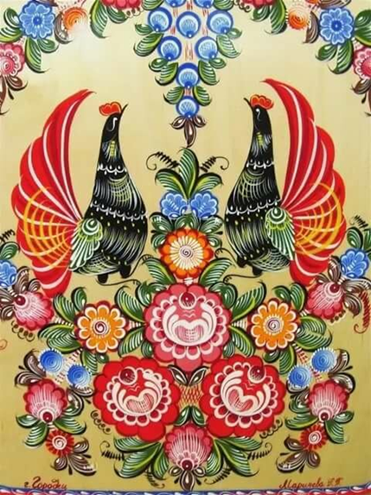
Государственное профессионально образовательное учреждение социального обеспечения « Нижегородское училище- интернат»
Оживка птиц городецкой росписи
Разработала мастер п/о Носова О.П

Slide 3
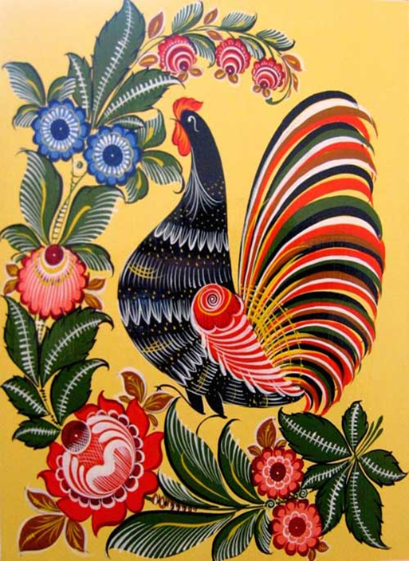
Цели и задачи:
Учебная:
научить правильно и последовательно выполнять оживку птиц городецкого орнамента;
уметь применять простые элементы росписи в оживке птиц;
гармонично подбирать цветовые сочетания оживки и птицы, применяя ранее полученные знания.
Развивающая:
развивать творческие способности, практические навыки в оживке городецких птиц, уметь анализировать свою работу, проводить сравнение одного с другим.
Воспитательная:
воспитывать художественный вкус, интерес к народному искусству.

Slide 4
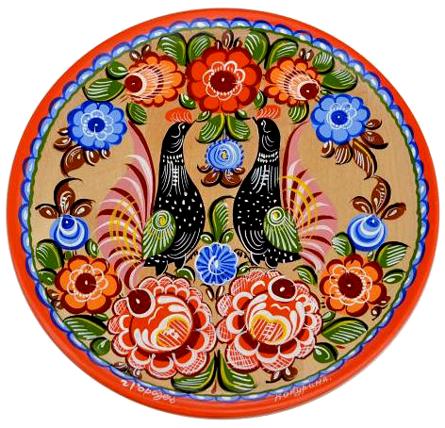
Оснащение урока:
краски гуашевые;
кисти беличьи №2;
ветошь;
дидактический материал:
- разработанные эскизы городецкой росписи с мотивом «Птица»;
- инструктирование к уроку,
- образцы элементов оживки птиц;
образцы птиц городецкого орнамента;
городецкие изделия с птицами .

Slide 5
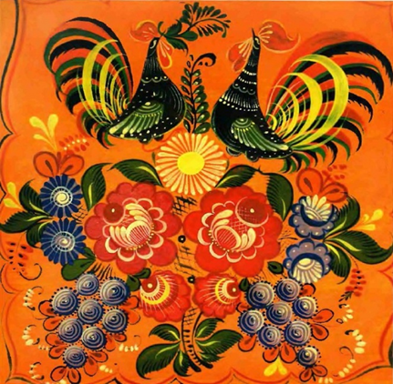
Вопросы к уроку:
1. Назовите этапы выполнения городецкой росписи?
2. Какой краской выполняется подмалевка, тенежка, оживка?
3. Какими элементами выполняется тенежка?
4. Какими элементами выполняется оживка?
5. Назовите птиц городецкой росписи.

Slide 6
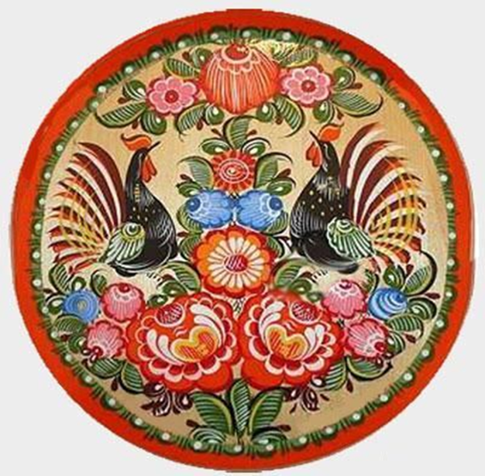
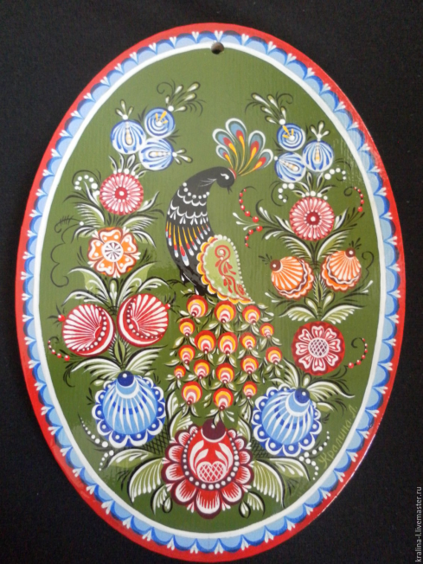
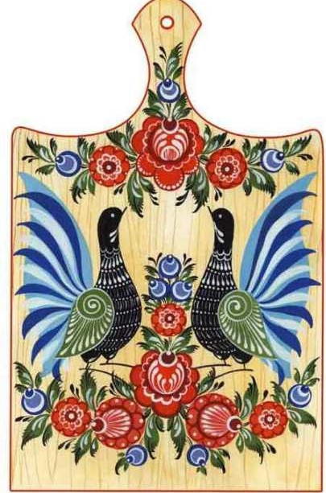
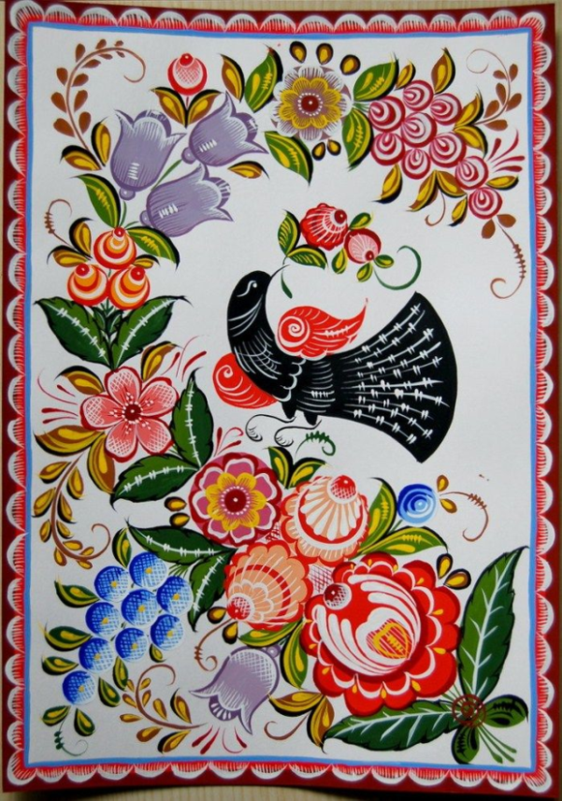
Птицы Городецкой росписи пишутся очень условно, стилизовано, но тем не менее они узнаваемы.

Slide 7
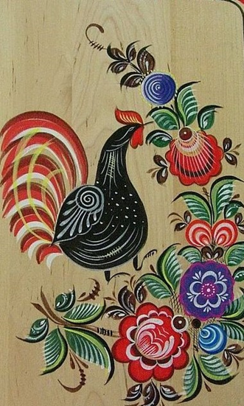
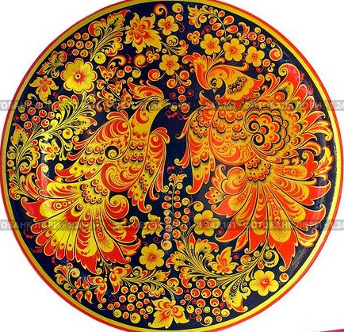
Оживки в городецких птицах отличаются от хохломских. Даже название вроде бы одинаковых операций по разному звучат: в хохломе – разживка, в Городце – оживка. Если в хохломских птицах разживки более плотные, насыщенные, частые, то в городецких птицах – более легкие и простые, много простых скобок.

Slide 8
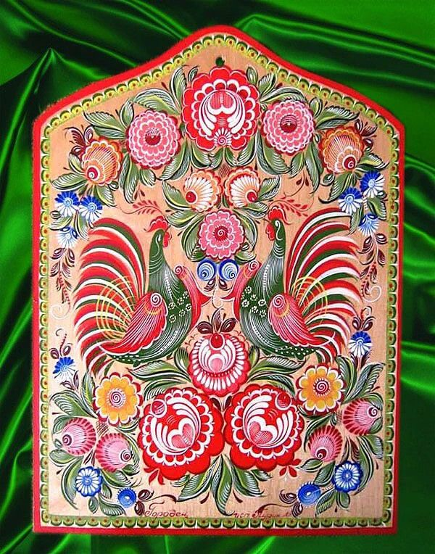
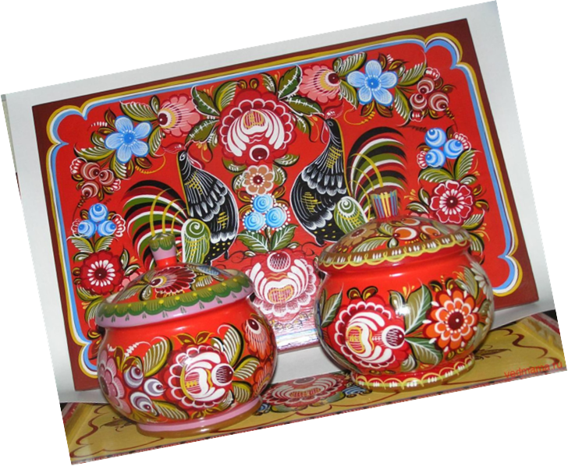
Оживка выполняется, как правило белилами.
Чтобы оживить птиц, необходимо выполнить на них простые элементы имитирующие и обозначающие глаза, перья, элементы крыльев, хвоста.

Slide 9
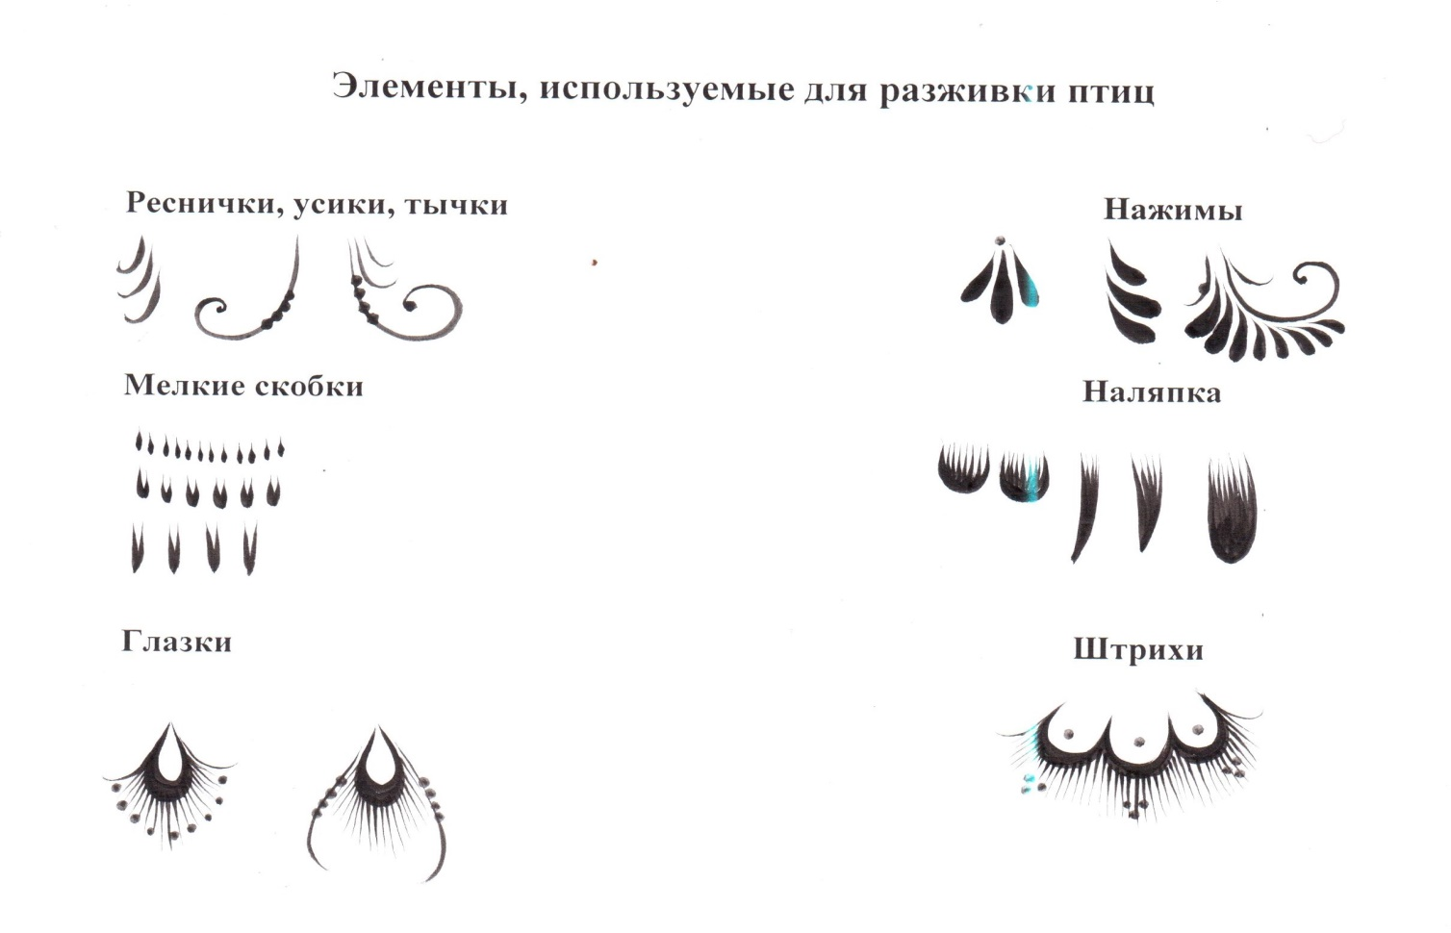
Для этого применяются простые элементы росписи: скобки, штрихи, нажимы, сеточка, штриховка, усики, травочные мазки, волнообразные линии.
Все эти элементы в разных сочетаниях применяются при оживке городецких птиц.

Slide 10
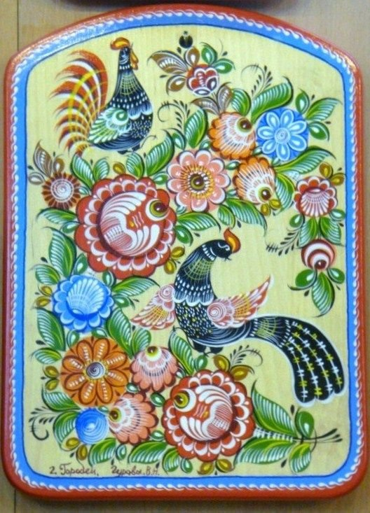
Вариантов оживки Городецких птиц очень много, все зависит от фантазии самого художника, его восприятия окружающего мира.
Оживки, выполненные белилами, часто оттеняются желтой краской.

Slide 11
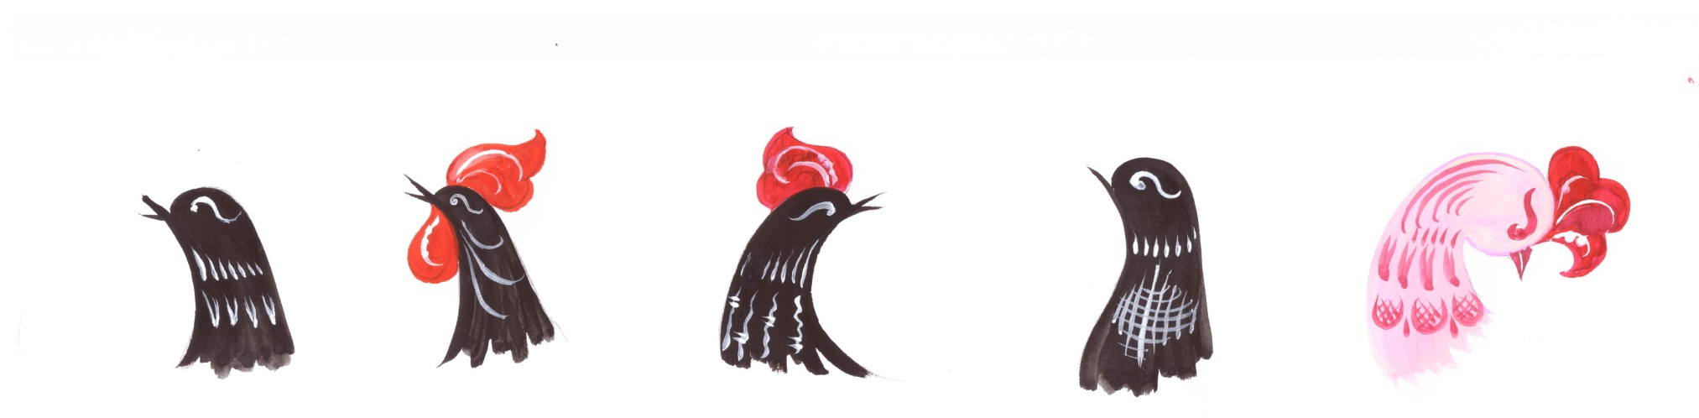
Оживка птиц начинается с головы. Сначала необходимо обозначить глаз. Чтобы выделить голову от туловища, мы делаем небольшие штрихи, следующие штрихи будут по нарастающей больше в размере. Или это могут быть скобки, волнообразные линии, сеточка.
Если у птицы есть гребешок, то оживляем его тонкими линиями – усиками.

Slide 12
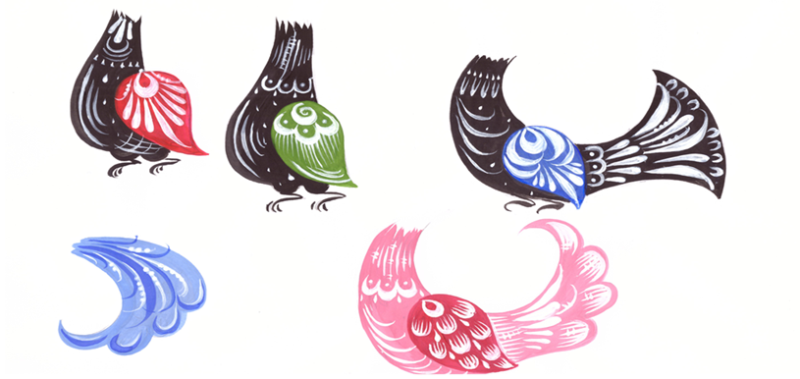
Живот птицы часто оживляют скобками и простыми тычками, выполняемые самой кистью.
Крылья, как правило начинают выполнять с петельки, затем вокруг нее часто выполняются нажимы или скобки со штриховкой.

Slide 13
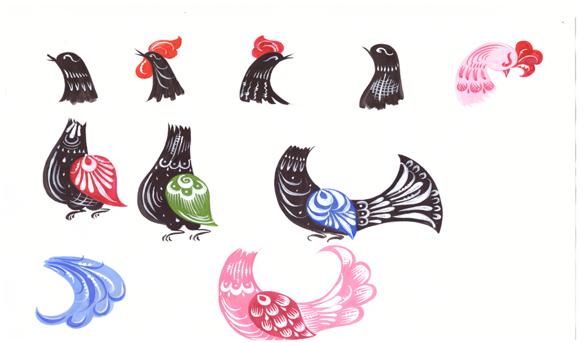
Хвост можно выполнять по разному, используя нажимы, усики, мазки.
Если птица выполнена светлыми красками, например голубой, розовой, тогда оживку можно выполнить более темной краской по тону, или темной и белилами одновременно.

Slide 14
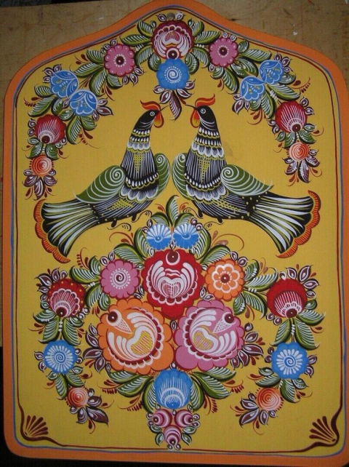
Вопросы по закреплению материала:
Что сложнее: разживка птиц хохломской росписи или оживки птиц городецкой росписи?
Какие простые элементы применяются при оживке?
С какой части птицы начинается оживка?
Какой краской кроме белил пользуются художники когда выполняют оживку?
Как выполняется оживка на светлых птицах?

Slide 15
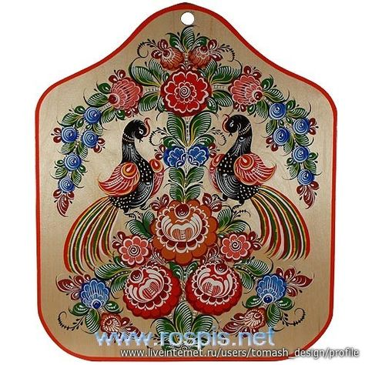
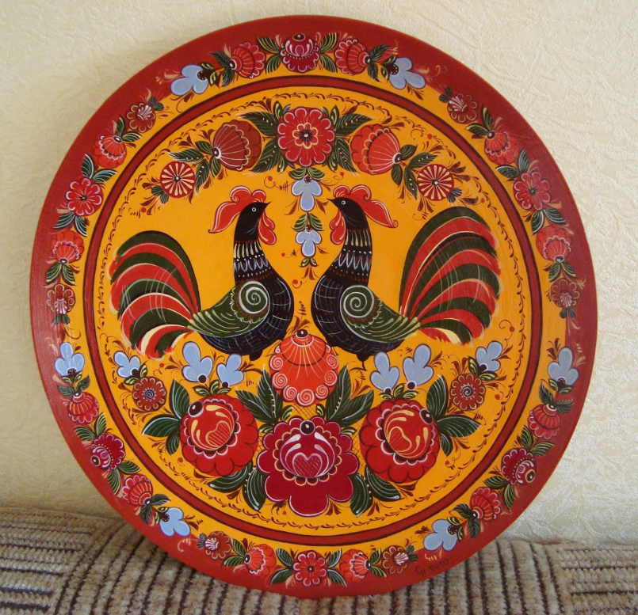
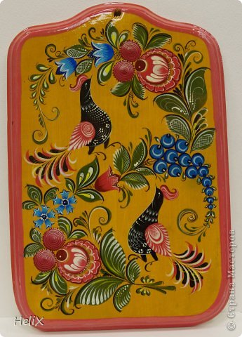
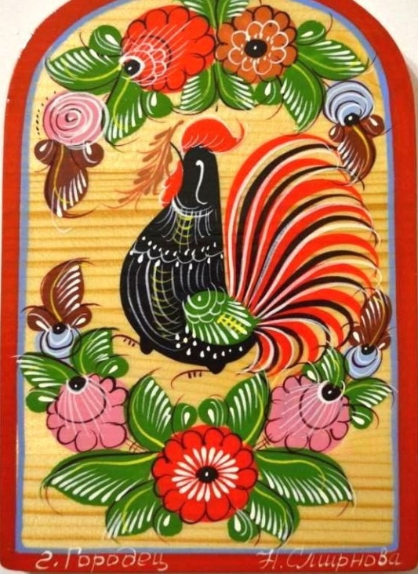
Требования к качеству работы:
- руки во время работы должны быть чистыми, чтобы не испачкать работу;
- работа должна быть выполнена аккуратно;
- элементы оживки должны быть выполнены четко, не сливаясь.

Slide 16

Подведение итогов урока
Сегодня на уроке я научил(ась)ся -
Мне было интересно на уроке -
Я был(а) уверена в своих силах -
Я, считаю, что у меня все получилось -
Не понравился урок -
Мне было трудно на уроке -
Сегодня на уроке я поставил(а) себе оценку -

